Slide 1
RIDI 서점 사이트제작
First project
Design by. 백기림

Slide 2
INDEX
01
홈페이지 선정 및 방향
02
페르소나
03
홈페이지 구현
HTML
CSS
JAVA Script
04
보완점

Slide 3
홈페이지 선정 및 방향

Slide 4
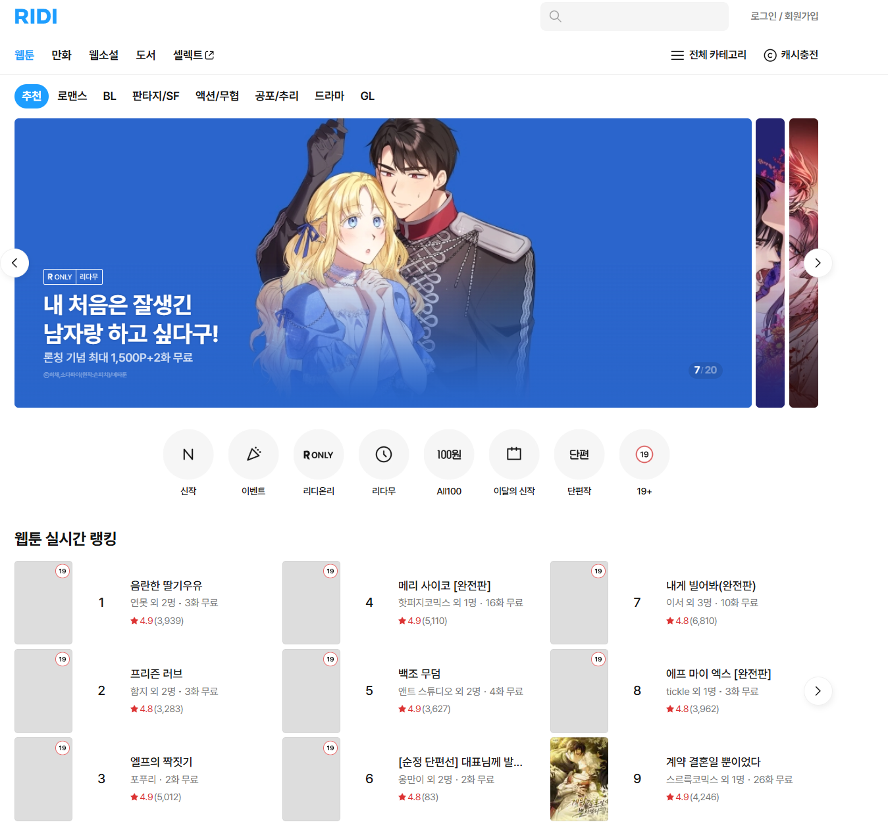
01
홈페이지 선정 및 방향
02
03
04
디자인 구성이 깔끔하고,
애니메이션 구현이 다양하게
구성되어 있어 선택

Slide 5
페르소나

Slide 6

01
페르소나
02
라이프 스타일
03
최준수
최준수 씨는 현재 대학생이고 쉴 땐 집에서 많은 시간을 보내며, 특별히 온라인 플랫폼 사용 경험이 풍부하다. 한 번 빠지면 깊이 파고드는 성격이라, 최근엔 리디 홈페이지를 우연히 보고 그 세련된 인터페이스와 편리함에 흠뻑 매료됐다. 평소 심플하고 고급스러운 디자인에 관심이 많고, 취미로 웹사이트 리뷰와 UI/UX 디자인에 대한 자기만의 평론을 남기곤 한다.
04
목표
세련된 UI 경험을 찾고, 실제 일상에 잘 스며드는 플랫폼을 즐기고 싶다.
집에서의 여가를 가장 중요하게 생각하며, 책·영상·커뮤니티 등 다양한 온라인 콘텐츠를 탐색한다.
새로운 서비스의 기능과 디자인을 적극적으로 경험하고, 주변에 추천하며 의견을 나누고 싶다.
삶에 “편리함”과 “감각적인 변화”를 더하고, 언제 어디서든 최고의 경험을 누리고자 한다.
나이 : 25세
직업 : 대학생
지역 : 울산
성격 : 여유있고, 탐구적인 소비지향
동기부여
자극: 새로운 것에 대한 탐구욕과 호기심
가격: 경제적 여유가 있어, 가격보다는 ‘경험 가치’를 우선시함
성취: 세련된 취향과 남다른 경험을 쌓으며 자기 만족을 추구
성장: 지적 호기심을 채우고, 다양한 플랫폼과 기술을 배우고자 함

Slide 7
홈페이지 구현

Slide 8
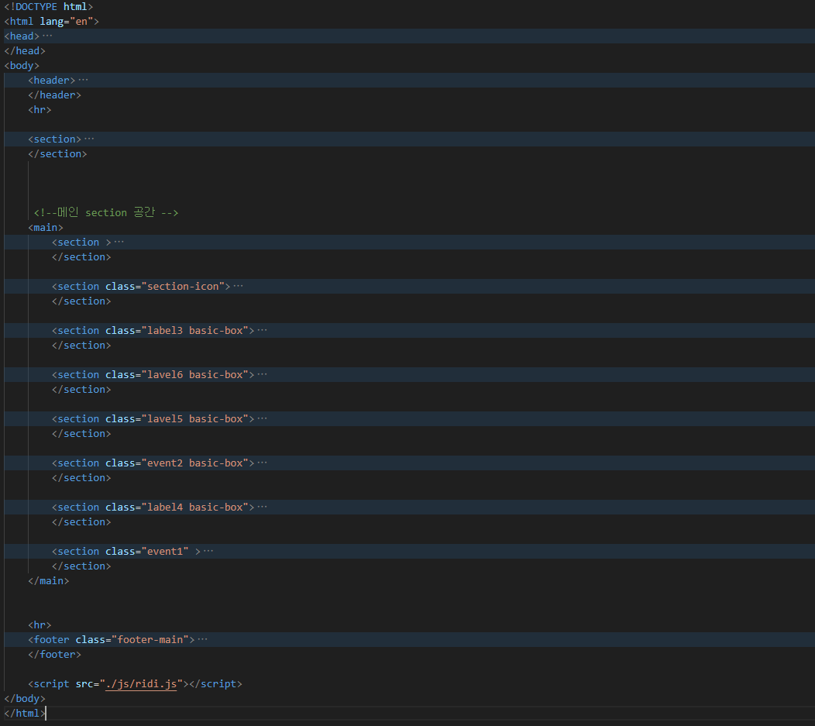
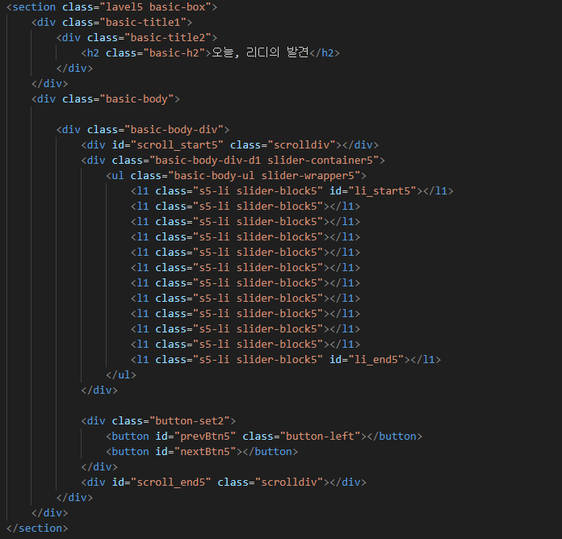
01
HTML 구현
02
03
04
각각의 구성들을 섹션으로 묶어서 가독성을 높임
섹션안엔 리스트만 작성하여 애니메이션 구현에 도움되기 작성

Slide 9
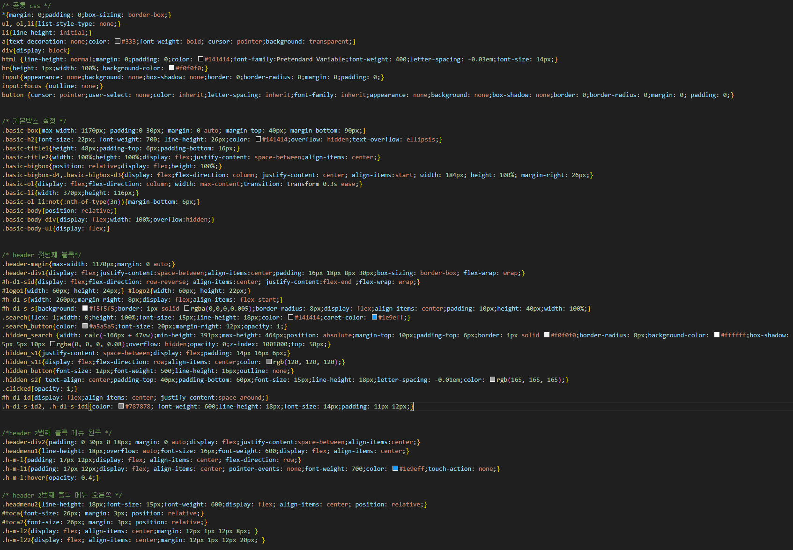
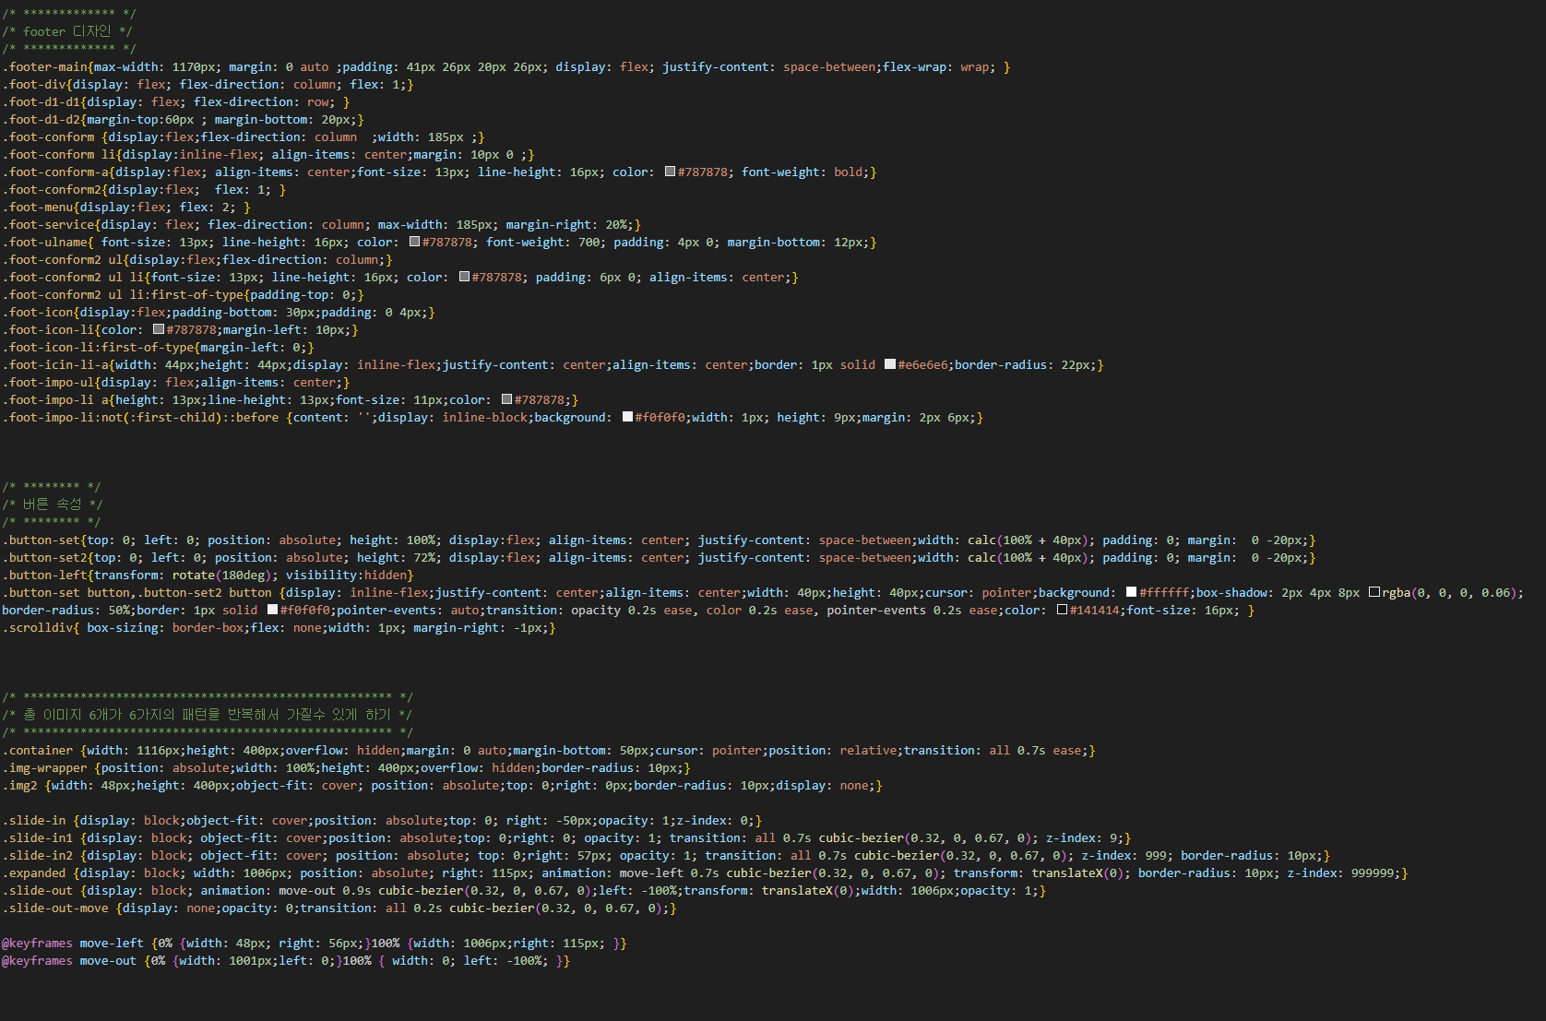
01
CSS 구현
02
03
04
초기 세팅 설정해주고 각 섹션마다 별개로 작동해야하는 CSS 묶어서 정리해주기
특정 기능에서 보여지는 부분이 적절하게 잘 나타날수 있도록 별개로 묶어서 정리해주기

Slide 10
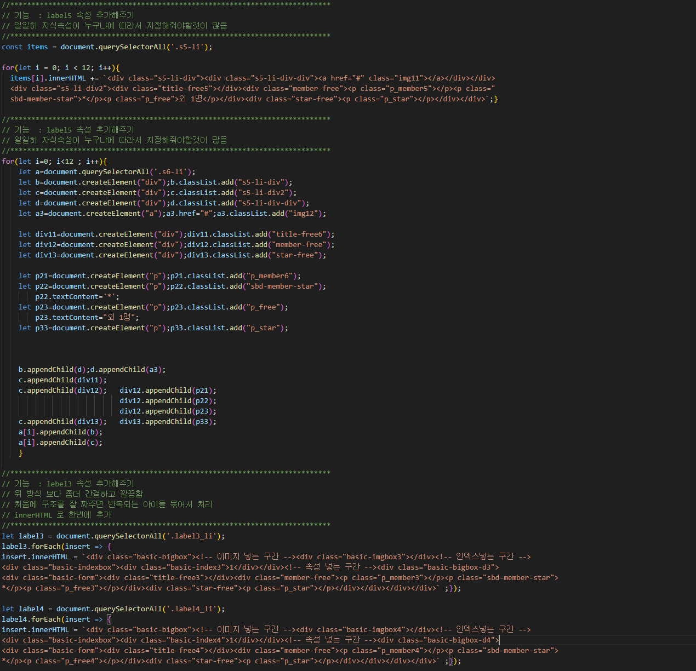
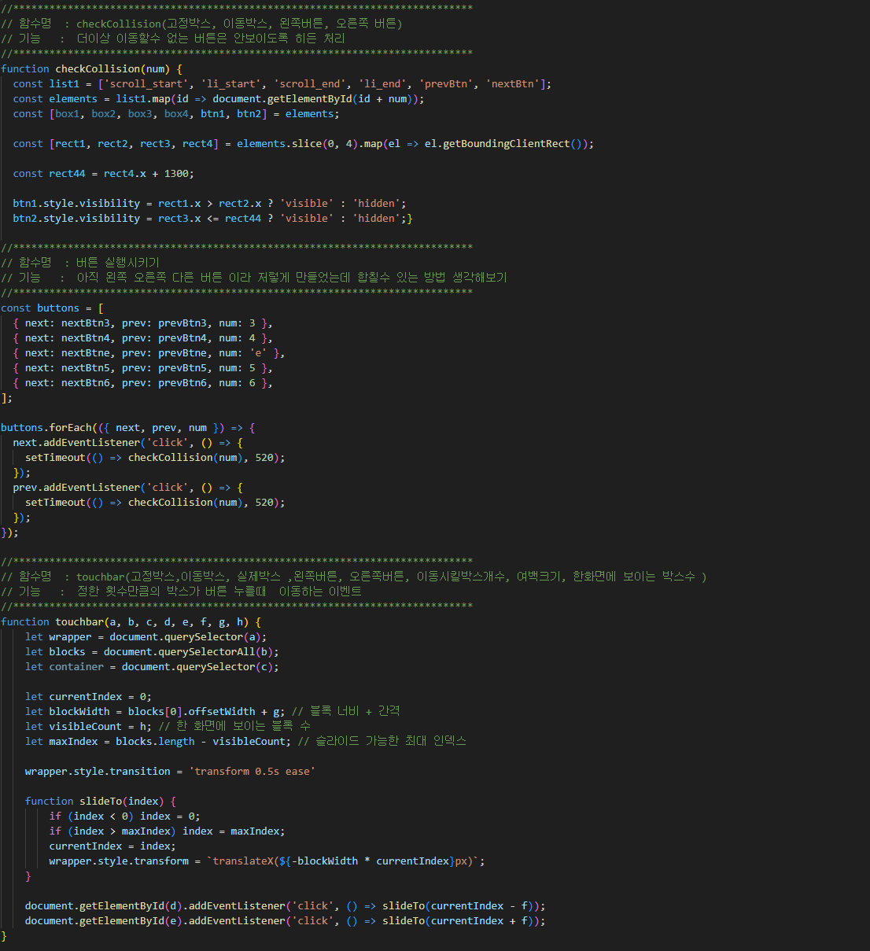
01
JAVA Script 구현
02
03
04
· 반복되는 리스트를 HTML에 나타
내기보다 추가되는 리스트에
맞춰서 알아서 코드가 삽입되도록
설정
· 두가지 방법으로 구현해보기
·슬라이더 부분에서 버튼 속성을 지정
넘길 화면이 없을 땐 숨김 처리
· 몇 개의 리스트를 넘겨줄지 설정
· 비슷한 모든 버튼에 각각의 속성을
달리할 수 있도록 함수로 지정

Slide 11
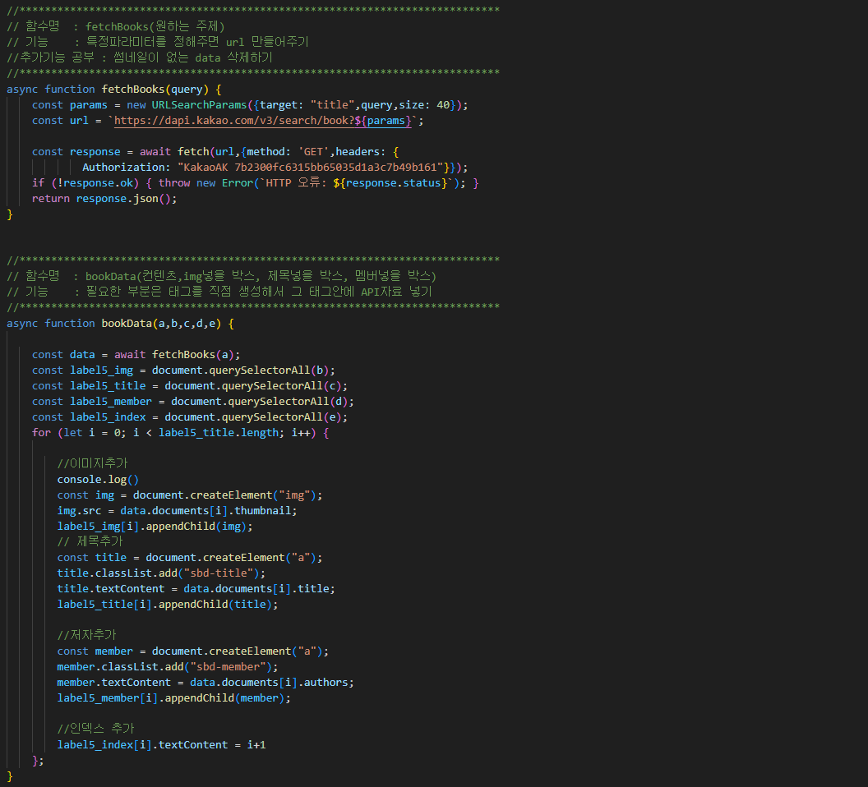
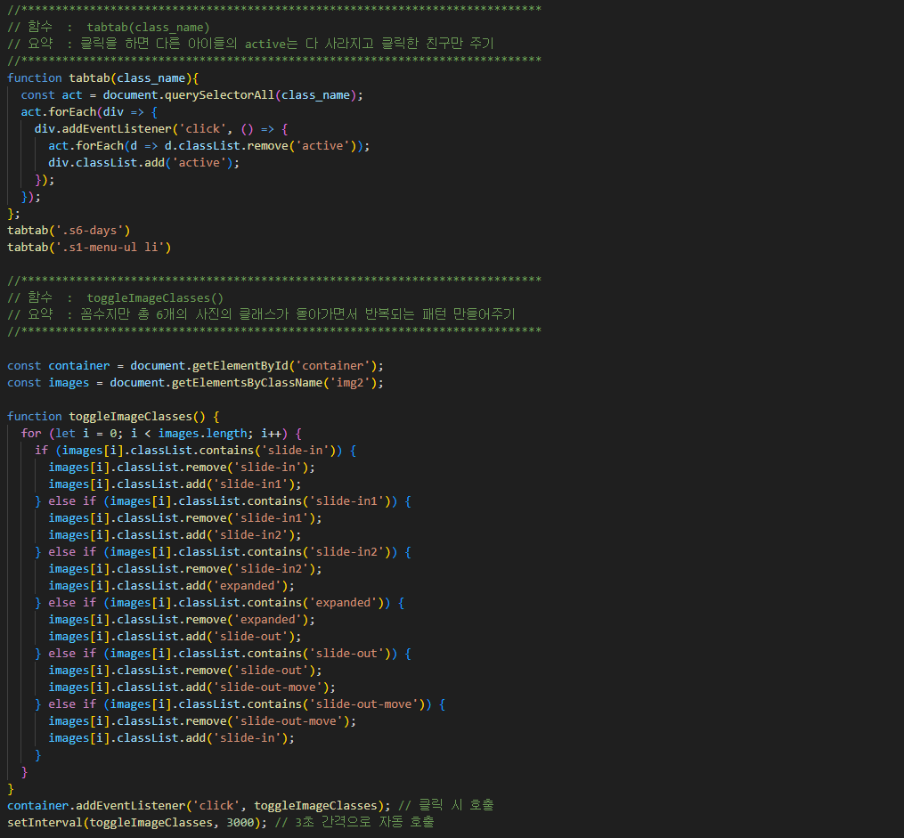
01
JAVA Script 구현
02
03
04
Open API 를 활용하여 책데이터 가져오고 활용하기
탭속성을 구현해서 특정이벤트 발동시 class 추가 될수 있도록 하기

Slide 12
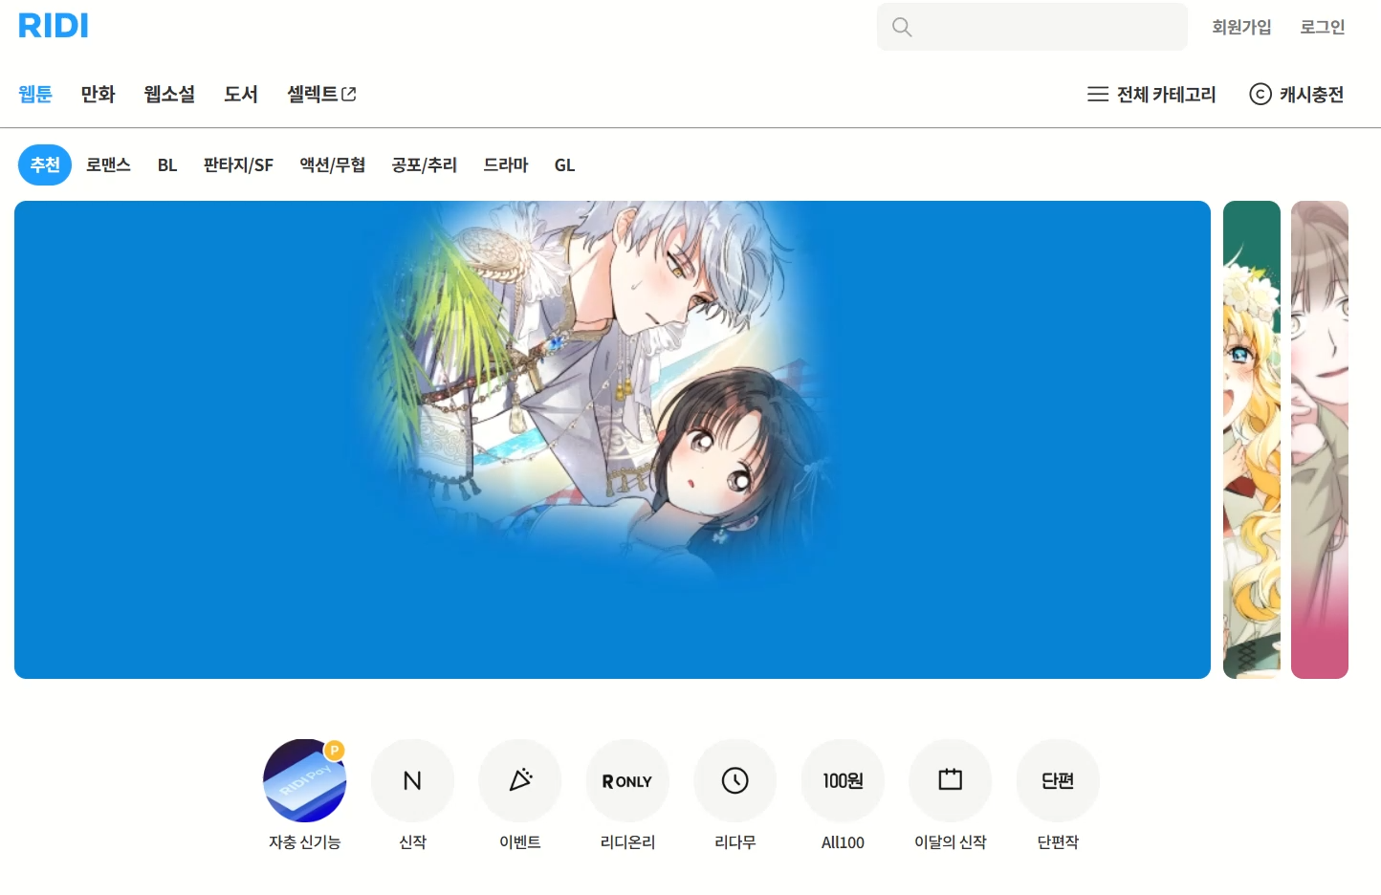
01
홈페이지 구현모습1-슬라이더
02
03
04

Slide 13
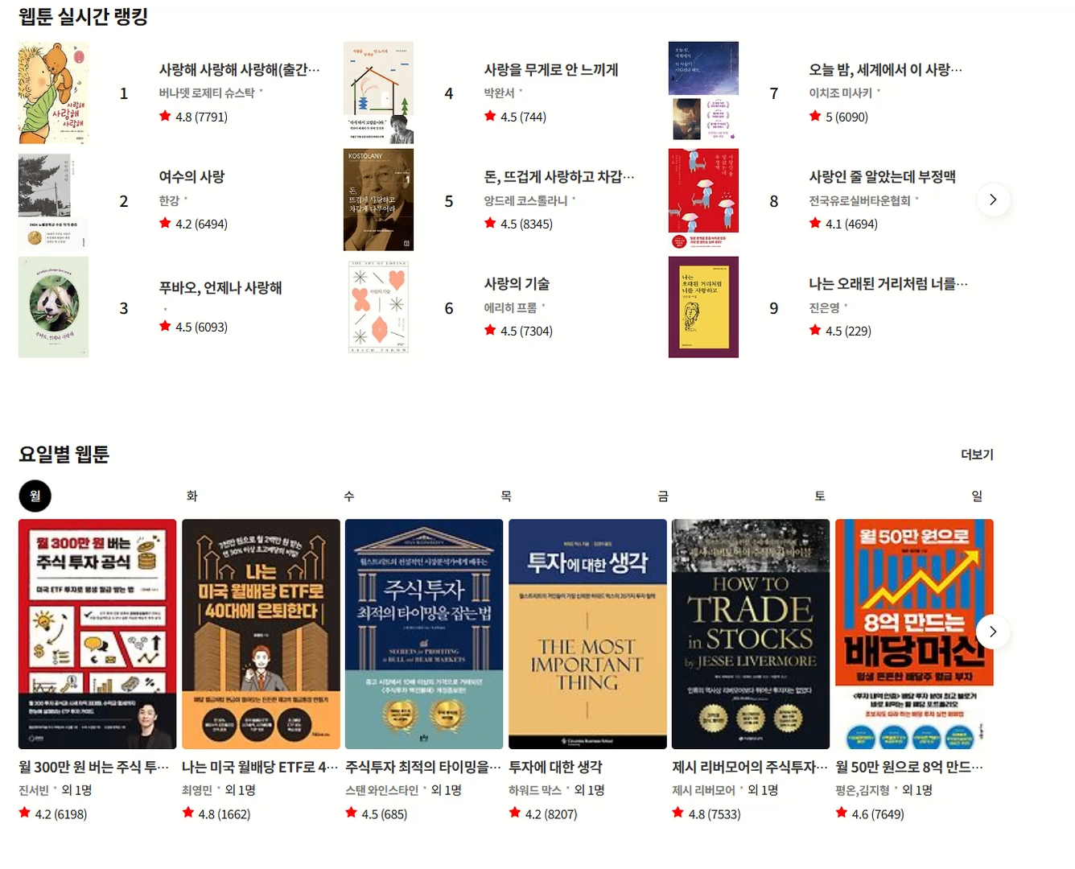
01
홈페이지 구현모습2-탭기능
02
03
04

Slide 14
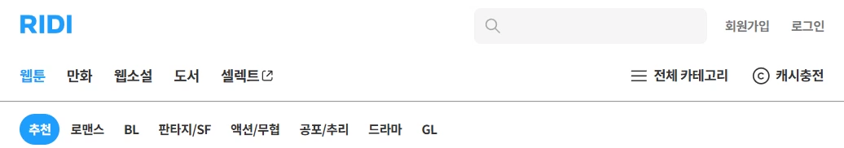
01
번외 –상단바 반응형
02
03
04

Slide 15
개선사항

Slide 16
01
개선사항
02
03
04
정돈되지 않은 HTML
통일되지 않은 클래스로 인한 중복 CSS
직접 JAVA Script를 만들다보니 상용화 되어있는 친구들 적용 및 수정 이해 X
좀더 단축 시킬수 있는 방법 모색
반응형까지 작업하면 더 완벽

Slide 17
감사합니다

